Slide 1
Определение
Первичный измерительный преобразователь (sensor) — устройство, используемое при измерении,
  которое обеспечивает на выходе величину, находящуюся в определенном соотношении с входной величиной,
  и на которое непосредственно воздействует явление, физический объект или вещество, являющееся носителем величины, подлежащей измерению (ГОСТ Р 8.673-2009).

Slide 2
Определение
Датчик — конструктивно обособленное устройство, содержащее один или несколько первичных измерительных преобразователей (ГОСТ Р 8.673-2009).
Датчик — средство измерений, предназначенное для выработки сигнала измерительной информации в форме, удобной для передачи, дальнейшего преобразования, обработки и (или) хранения, но не поддающейся непосредственному восприятию наблюдателем (ГОСТ Р 51086-97).

Slide 3
Определение
Слово «сенсор» в настоящий момент в русском языке используется как синоним слова «датчик».

Slide 4


Сенсоры
Окружающий мир Вычислительные системы
Датчик

Slide 5
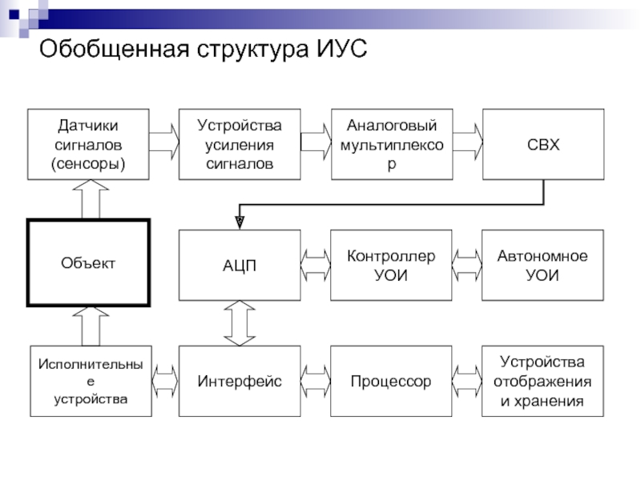

Slide 6
Основными функциями ИИС являются:
– получение измерительной информации от объекта исследования;
– обработка;
– представление информации оператору;
– формирование управляющих воздействий на объект исследования.

Slide 7
Измерительный преобразователь (ИП)
Измерительные преобразователи преобразуют любые физические величины х (электрические, неэлектрические, магнитные) в выходной сигнал
7

Slide 8
В общем случае по виду входных и выходных физических величин ИП можно подразделить на:
преобразователи неэлектрических величин в неэлектрические,
неэлектрических величин в электрические,
электрических величин в электрические,
электрических величин в неэлектрические.
8

Slide 9
Измерительное преобразование
представляет собой отражение размера одной физической величины размером другой физической величины, функционально с ней связанной.
Применение измерительных преобразований является единственным методом практического построения любых измерительных устройств
В сложных технических ИИС для обеспечения высокой надежности необходимо применять большое количество датчиков для контроля физических величин.
9

Slide 10
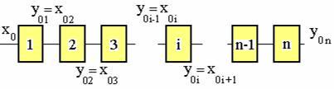
Измерительный преобразователь (ИП)
-
Зависимость выходной величины датчика или измерительного прибора от входной, выраженная аналитически или графически, называется статической характеристикой.
В общем виде статическая характеристика имеет вид:
где х – значение измеряемой величины; y – выходная величина.
Преобразование измеряемой величины х в выходную величину редко осуществляется в одиночном звене. Реальный измерительный прибор или датчик может быть представлен как последовательность из n соединенных звеньев:
Каждое из звеньев имеет свою статическую характеристику. Входной величиной любого звена, кроме первого, является выходная характеристика предыдущего звена.

Slide 11
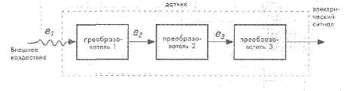
Датчик – конструктивно законченный элемент, состоящий из чувствительного элемента и измерительных преобразователей (ИП).
В состав датчика входит один или несколько преобразователей. Например, в состав химического датчика могут входить два преобразователя, один из которых конвертирует энергию химических реакций в тепло, а другой, термоэлемент, преобразовывает полученное тепло в электрический сигнал.
e1, е2,…- различные виды энергии.
Прямого действия - преобразуют внешнее воздействие непосредственно в электрический сигнал, используя соответствующее физическое явление
Первичный преобразователь - измерительный преобразователь, на который непосредственно воздействует измеряемая физическая величина, т.е. первый преобразователь в измерительной цепи измерительного прибора

Slide 12
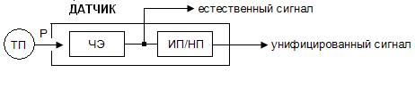
С введением унифицированных сигналов в практику приборостроения вошло производство датчиков с унифицированным выходным сигналом. В данном случае датчиком называют объединенные в одном блоке первичный измерительный преобразователь и нормализующий преобразователь.
ИП служат для преобразования естественного сигнала чувствительного элемента (первичный преобразователь) в форму, удобную для передачи или обработки. Современные датчики содержат узлы, выполняющие линеаризацию, корректировку и другую обработку сигнала.
Естественный сигнал - сигнал активного первичного преобразователя или изменение характеристик измеряемого сигнала в цепи первичного пассивного преобразователя.
Унифицированный сигнал – пропорциональное значению ФВ значение определенного вида (ток, напряжение) выходного сигнала преобразователя, в определенным диапазоне его возможных изменений (например: ток в диапазоне 4-20мА, напряжение в диапазоне ±5В или 0-10В).

Slide 13
Структурная схема ИП
X
датчик
Y
Измерительная цепь
Z
Измерительный преобразователь
Ф
Т
R
АЦП
УС
Т
R
V
Датчик
Первичный ИП
предварительная обработка
сигнала
дополнительная обработка
сигнала

Slide 14
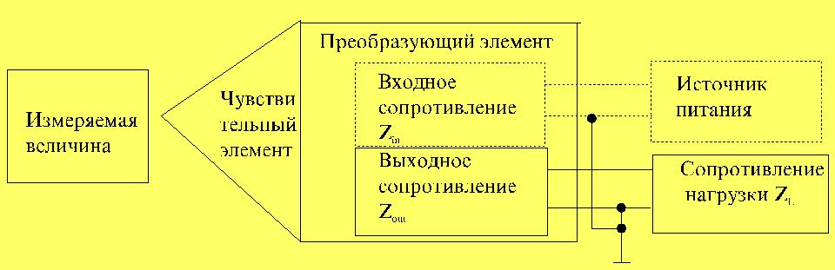
Измерительный преобразователь
Z_{вх}
Z_{н}
Z_{вых}

Slide 15
Классификация
Существует множество систем классификации датчиков.
По типу выходного сигнала:
Электрические.
Неэлектрические.
Большинство датчиков являются электрическими. Это обусловлено следующими достоинствами электрических измерений:
электрические величины удобно передавать на расстояние, причем передача осуществляется с высокой скоростью;
электрические величины универсальны в том смысле, что любые другие величины могут быть преобразованы в электрические и наоборот;
они точно преобразуются в цифровой код и позволяют достигнуть высокой точности, чувствительности и быстродействия средств измерений.

Slide 16
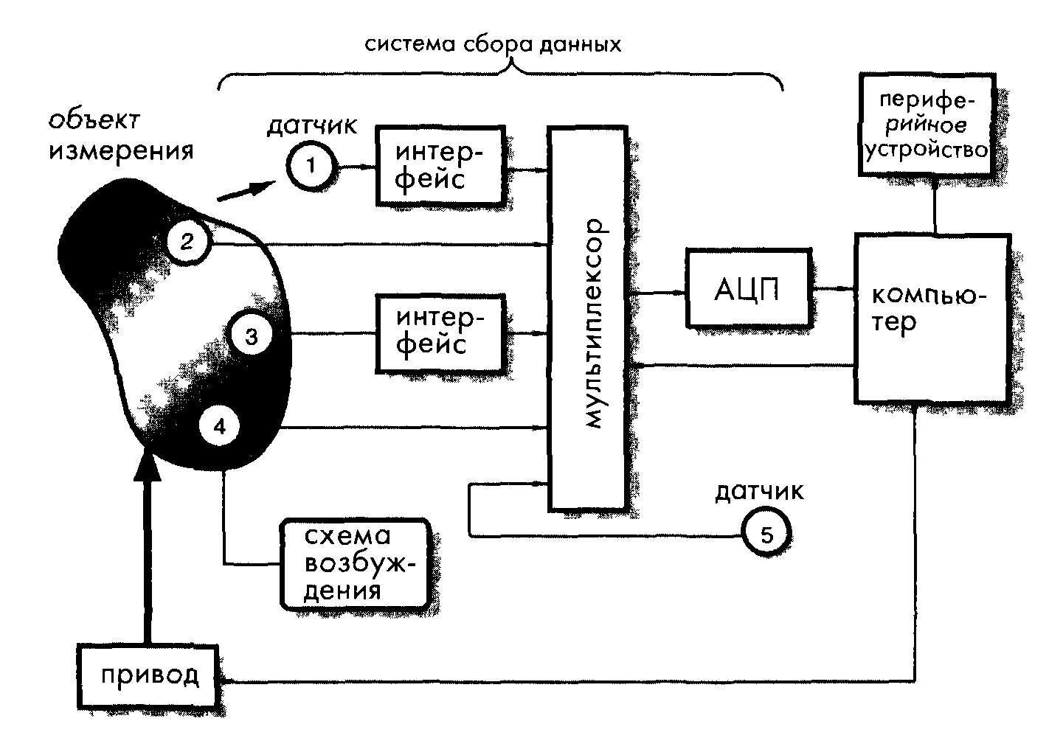
Контрольно-измерительная система

Slide 17
Классификация
По представлению выходного сигнала:
Аналоговые.
Цифровые.
Бинарные

Slide 18
A
Классификация по характеру выходного сигнала
Дискретные (бинарные) – выдают электрический сигнал с напряжением либо 0, либо МАХ.
Аналоговые – выдают непрерывный сигнал, который может изменяться по величине от 0 до МАХ или направлению.
Импульсные – выдают импульсный сигнал, который представляет собой сигнал с кратковременным изменением установившегося состояния, характеризующийся малым интервалом времени по сравнению с временными характеристиками установившегося процесса.
Цифровые – выдают сигнал данных, у которого каждый из представляющих параметров описывается функцией дискретного времени и конечным множеством возможных значений. Сигналы представляют собой дискретные электрические или световые импульсы.
0,5т
0,5т
t
A
т
t
т
A
т
≈0.1т
t

Slide 19
Классификация датчиков по виду выходных величин
Активные (генераторные) – датчики, которые способны вырабатывать выходной сигнал самостоятельно, без необходимости применения внешнего источника питания.(термопары, фотодиоды, пьезопреобразователи, индукционные пр.)
Пассивные (параметрические) - датчики, которым для измерения физической величины необходим источник питания (емкостные, индуктивные, резистивные и т.д.)

Slide 20
Классификация
По структуре:
Датчики прямого действия
(внешнее воздействие -> электрический сигнал).
Составные датчики
(внешнее воздействие -> другие виды энергии -> электрический сигнал).
По точке отсчета:
Абсолютные.
Относительные (измеряют разницу было-стало).

Slide 21
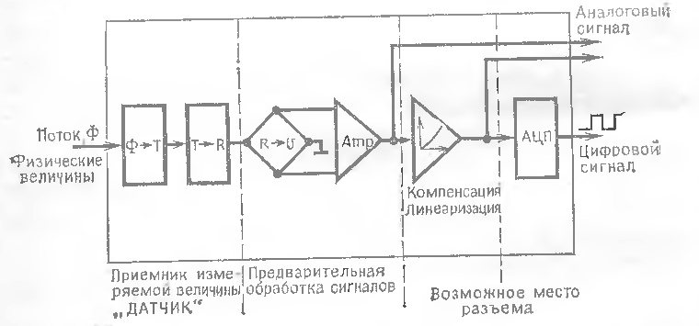
Измеритель-ный мост, согласование сигналов
Усилитель
Первичный процесс
Вторичный процесс

Slide 22
Классификация
По измеряемой величине:
Температурные.
Датчики давления.
Датчики влажности.
Датчики расхода.
Датчики уровня.
Датчики количества.
Датчики положения.
Датчики ускорения.

Slide 23
Классификация
По измеряемой величине (продолжение):
Магнитные.
Электрические.
  Фотодатчики.
Звуковые.
Радиоактивности.
Содержания химических веществ.
Времени.
И другие.

Slide 24
Классификация по принципу действия
(используемому физическому принципу)
Оптические датчики (фотодатчики) – работают на фотоэлектрическом эффекте
Магнитоэлектрический датчик - работа основана на основе эффекта Холла
Пьезоэлектрический датчик – работает на пьезоэлектрическом эффекте
Тензопреобразователь – работает на эффекте изменения сопротивления материала под действием нагрузки
Ёмкостной датчик – преобразователь параметрического типа, в котором изменение измеряемой величины преобразуется в изменение ёмкости конденсатора
Потенциометрический датчик – это переменный резистор.
Индуктивный датчик – бесконтактный датчик, предназначенный для контроля положения объектов из металла (к другим материалам не чувствителен).

Slide 25
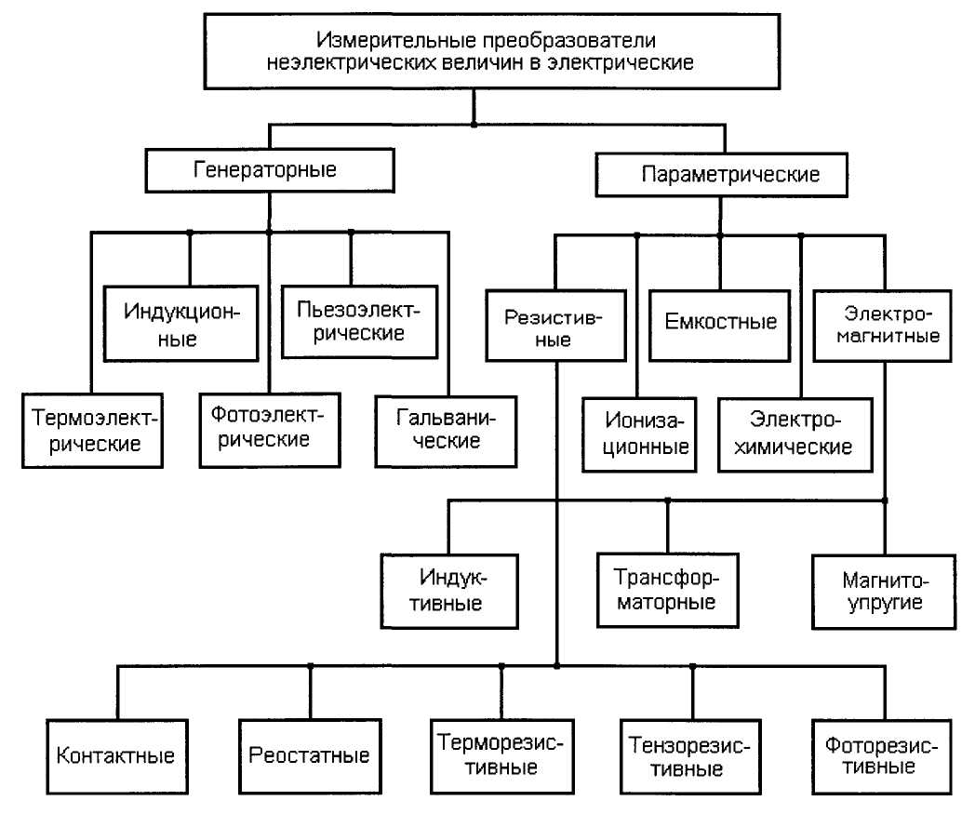
Преобразователи неэлектрических величин в
электрические
25

Slide 26
Классификация по среде передачи сигналов
Проводные – передача информационного сигнала производится через проводную связь
Беспроводные - передача информационного сигнала производится через радиосвязь.

Slide 27
По характеру применения
Постоянно действующие
Контрольные
Сигнализирующие
Для исследования в специальных условиях
Лабораторные
Образцовые
и т.д.

Slide 28
По числу преобразования энергии и вещества
Одноступенчатые
и многоступенчатые.
По числу воспринимаемых и преобразуемых величин
Одномерные
и N-мерные датчики.

Slide 29
По числу выполняемых функций
Одно-
и мнофункциональные.
Многофункциональные датчики помимо функции восприятия физической величины и формирования измерительного сигнала могут выполнять ряд функций:
Обработка данных (интегрирование, дифференцирование, усиление…)
Фильтрация сигнала
Коррекция погрешностей
Хранение сигналов
Защита от помех и др.
Интегральное исполнение

Slide 30
Основные требования к датчикам
1. Качественные характеристики:
Отсутствие воздействия на объект, чувствительность, точность, линейность, воспроизводимость показателей, скорость отклика, отсутствие гистерезиса, стабильность характеристик, большое соотношение сигнал/шум, взаимозаменяемость.
2. Требования надежности:
Длительный срок службы, устойчивость к воздействиям внешней среды, агрессивным средам, безотказность в работе, высокие перегрузочные способности, электробезопасность и др.
3. Технологичность применения
Малые габариты, масса, простота конструкции, интегральное исполнение, низкая себестоимость, удобство крепления, дизайн, сопряжение с другими элементами….

Slide 31
Основные требования к датчикам
(при выборе)
Однозначная зависимость выходной величины от входной;
Стабильность характеристик во времени;
Высокая чувствительность;
Малые размеры и масса;
Отсутствие обратного воздействия на контролируемый процесс и на контролируемый параметр;
Работа при различных условиях эксплуатации;
Различные варианты монтажа.

Slide 32
В качестве чувствительного элемента выбирается элемент или устройство, обладающее следующими свойствами:
высокая линейность преобразования измеряемой ФВ в максимально широком диапазоне ее изменения,
воспроизводимость результата в одинаковых условиях измерения,
высокая стабильность преобразования;
минимальная зависимость преобразования от значений ФВ и окружающей среды,
незначительная скорость деградации физических свойств элемента,
простота конструктивной и технологической защиты элемента от неблагоприятных воздействий измеряемой ФВ и окружающей среды,
высокая технологичность (дешевизна) изготовления.

Slide 33
Характеристики датчиков
Статические характеристики датчика (вход-выход)
отражает функциональную зависимость выходного сигнала от входного параметра в установившемся режиме.
Статическая характеристика задается: аналитически, графически, таблично.
По этой характеристике определяются такие параметры датчика, как чувствительность (коэффициент преобразования),
порог чувствительности/разрешения,
линейность,
величина дрейфа;
рабочий/динамический диапазон,
параметры гистерезиса и т. д.
Передаточная функция — теоретическая функция, связывающая входной и выходной сигналы (может быть линейной или нелинейной).

Slide 34
Частный случай статической характеристики звена – линейная зависимость, определяемая уравнением вида
где a – постоянная, имеющая размерность выходной величины;
k – постоянная, называемая передаточным коэффициентом.
коэффициент k в обычно называют чувствительностью.
Если статическая характеристика нелинейна, под чувствительностью понимают предел отношения приращений выходного Δу и входного Δх сигналов. Таким образом, чувствительность S определится как
Чувствительность измерительного прибора, состоящего из n звеньев, определяется чувствительностью входящих в него звеньев. Если все звенья прибора линейные, то чувствительность прибора – величина постоянная, а шкала равномерная. Если хотя бы одно звено нелинейно, вся характеристика также получается нелинейной.

Slide 35
Характеристики датчиков
Диапазон входных значений — диапазон внешних воздействий, которые датчик может воспринять и преобразовать, не выходя за пределы допустимых погрешностей.
Диапазон выходных значений — алгебраическая разность между электрическими выходными сигналами, измеренными при максимальной и минимальной величине внешнего воздействия.

Slide 36
Характеристики датчиков
Разрешающая способность — величина минимального изменения входного сигнала, приводящая к появлению минимального изменения выходного сигнала датчика.

Slide 37
Характеристики датчиков
Воспроизводимость — способность датчика при соблюдении одинаковых условий выдавать идентичные результаты. Воспроизводимость результатов определяется по максимальной разности выходных значений датчика, полученных в двух циклах калибровки.
Гистерезис — разность значений выходного сигнала для одного и того же входного сигнала, полученных при его возрастании и убывании (трение, структурные особенности или изменения материалов).

Slide 38
Характеристики датчиков
Номинальная характеристика преобразователя – характеристика приписываемая преобразователю в его паспортных данных (получают в результате эксперимента) и используемая при измерениях.
Отклонение реальной характеристики от номинальной вызваны погрешностями измерительного преобразователя
Погрешность — величина максимального расхождения между показаниями реального и идеального датчиков. Погрешность датчика можно также представить в виде разности между значением входного сигнала, вычисленным по выходному сигналу датчика, и реальным значением поданного сигнала.

Slide 39
Погрешности по характеру проявления
Систематические
Случайные
Прогрессирующие
Погрешность градуировки

Slide 40
Погрешности по способу оценки
Основная погрешность
Дополнительная погрешность

Slide 41
Основная погрешность СИ - это погрешность средства измерений в нормальных условиях эксплуатации. Эти условия устанавливаются НТД на виды СИ или отдельные их типы.
Если прибор работает в условиях, отличных от нормальных, то возникает - дополнительная погрешность, увеличивающая общую погрешность прибора.
Для большинства средств измерений нормальными считаются следующие внешние условия:
- температура окружающей среды (293± 5) К;
- относительная влажность 65% ± 15%;
- атмосферное давление 101,3 кПа ± 4 кПа (750 мм рт. ст. ± 30 мм рт. ст.);
- напряжение питания 220 ± 2% (220 ± 10).
К дополнительным погрешностям относятся: температурная, вызванная отклонением температуры окружающей среды от нормальной (20°С), установочная, обусловленная отклонением положения прибора от нормального рабочего положения, и т.п.

Slide 42
Погрешности
По причине возникновения :
методические – погрешности обусловленные неадекватностью принимаемых моделей реальным объектам, несовершенством методов измерений, упрощением зависимостей, положенных в основу измерений, неопределенностью объекта измерения;
инструментальные – погрешности обусловленные прежде всего особенностями используемых в средствах измерений принципов и методов измерений, а также схемным, конструктивным и технологическим несовершенством средств измерений.

Slide 43
Погрешности по способу выражения
Абсолютная
Относительная
Приведенная
- Верхний диапазон предела измерений

Slide 44
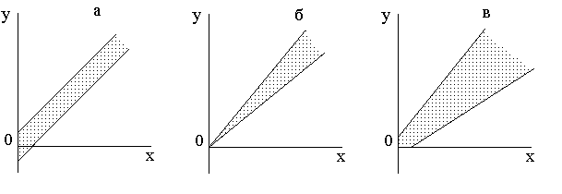
Погрешности по связи с функцией преобразования
Если нанести на график экспериментальную зависимость выходного сигнала у от входного х, то полученные точки в координатах «х – у» разместятся в пределах некоторой полосы
При неизменном положении полосы погрешностей от значения х диапазон разброса значений погрешностей имеет постоянное значение для аддитивной погрешности (см. рис. а). В том случае, когда ширина диапазона погрешностей возрастает с увеличением входного сигнала х, такая погрешность носит название мультипликативной (см. рис. б). Когда свой вклад в распределение полосы погрешностей вносят как аддитивная, так и мультипликативная погрешности, распределение полосы погрешностей имеет трапецеидальную форму (см. рис. в).

Slide 45
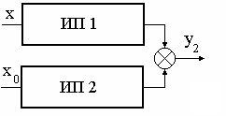
Попробуем устранить аддитивную составляющую, включив параллельно основному ИП1 с линейной статической характеристикой и входным сигналом х идентичный сравнительный преобразователь ИП2 со стандартным входным сигналом х₀ . Если выходной сигнал ИП2 вычитается из выходного сигнала ИП1, то такой составной ИП называется дифференциальным. Его статическая характеристика имеет вид
где х₀ — значение меры или стандартного образца, подаваемого на вход ИП2.
За счет сравнительного канала удается уменьшить, а при полной корреляции случайных величин в принципе полностью подавить аддитивные составляющие случайной и систематической погрешностей.

Slide 46
Погрешности нелинейность датчика
Характеристика «нелинейность датчика» — это максимальное отклонение L реальной передаточной характеристики от аппроксимирующей прямой линии.
При проведении нескольких циклов калибровки выбирается худшее из полученных значений нелинейности. Нелинейность выражается в процентах от максимального входного сигнала либо в единицах измеряемых величин. В зависимости от способа аппроксимации различают несколько типов линеаризации.

Slide 47
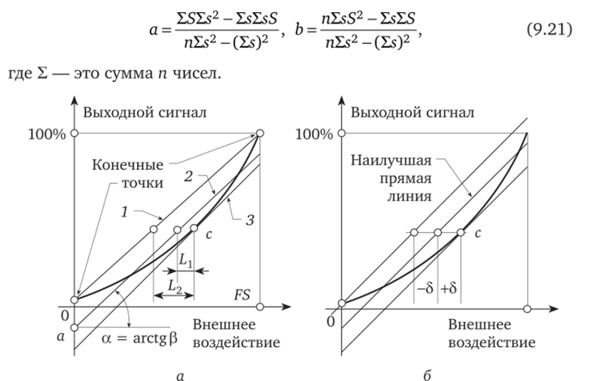
Погрешности нелинейность датчика
В зависимости от способа аппроксимации различают несколько типов линеаризации.
1— проведение прямой через конечные точки передаточной функции (линия 1, а).

Slide 48
Погрешности нелинейность датчика
2— применении метода наименьших квадратов (линия 2 , а). Для этого в широком диапазоне измеряемых величин (лучше в полном диапазоне) для ряда значений (п) внешних воздействий s измеряются выходные сигналы S.
После чего, применяя формулу линейной регрессии, определяют значения коэффициентов а и Ь:

Slide 49
Погрешности нелинейность датчика
2— применении метода наименьших квадратов (линия 2 , а). Для этого в широком диапазоне измеряемых величин (лучше в полном диапазоне) для ряда значений (п) внешних воздействий s измеряются выходные сигналы S.
После чего, применяя формулу линейной регрессии, определяют значения коэффициентов а и Ь:

Slide 50
Погрешности нелинейность датчика
3— Метод независимой линеаризации часто называется методом наилучшей прямой (рис б). Он заключается в нахождении линии, проходящей посередине между двумя параллельными прямыми, расположенными как можно ближе друг к другу и охватывающими все выходные значения реальной передаточной функции.

Slide 51
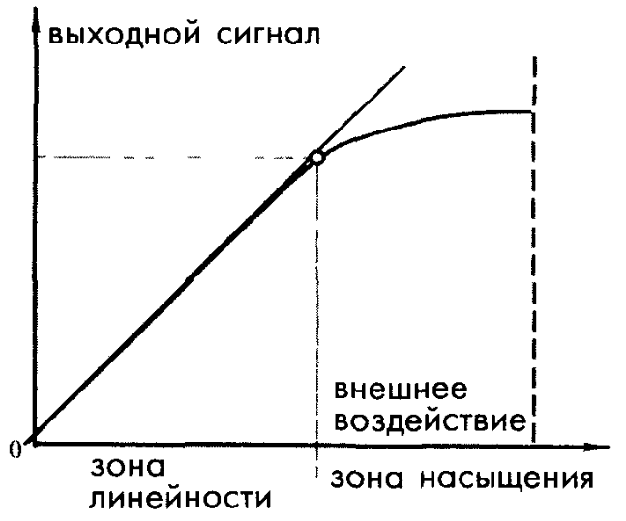
Насыщение датчика
Возможности каждого датчика по измерению всегда ограничены динамическим диапазоном значений, которые он может измерить. Каждый датчик имеет свой пределы рабочих характеристик. Даже если он считается линейным, при определенном уровне внешнего воздействия его выходной сигнал перестанет отвечать приведенной линейной зависимости. В этом случае говорят, что датчик вошел в зону нелинейности или в зону насыщения

Slide 52
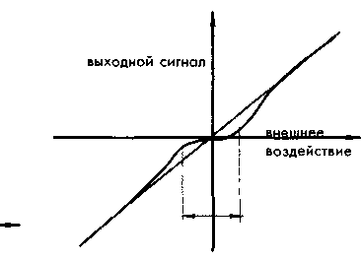
Мертвая зона это нечувствительность датчика в определенном диапазоне входных сигналов. В пределах этой зоны выходной сигнал остается почти постоянным (часто равным нулю).

Slide 53
Методы повышения точности измерений
1. Методы стабилизации параметров СИ ( реализуются в процессе изготовления) реализуются использованием стабильных материалов, выбором соответствующих режимов работы, отработкой технологии изготовления как самих материалов, так и деталей путём предварительного старения и т.д.

Slide 54
Методы повышения точности измерений
2. Методы пассивной защиты от быстро изменяющихся влияющих величин путём их усреднения (фильтрации) с целью снижения случайных погрешностей.
Сюда относятся фильтрация пульсаций постоянного напряжения, получаемого от выпрямителей, экранирование цепей прибора от паразитных связей и наводок, амортизация - защита от тряски и вибраций СИ, установленных на подвижных объектах, термоизоляция и т.д.
Достоинствами методов пассивной защиты является их простота, надёжность и малая стоимость, недостаток – невозможность защиты СИ от медленно изменяющихся влияющих величин.

Slide 55
Методы повышения точности измерений
3. Методы активной защиты от постоянных или медленно изменяющихся влияющих величин
– это стабилизация этих величин: стабилизация питающих напряжений, температуры, влажности и т.д.
Основной недостаток активной защиты – её сложность и высокая стоимость.

Slide 56
Методы повышения точности измерений
4. Исключение прогрессирующих погрешностей путём коррекции нуля и чувствительности средств измерений.
При этом в результате коррекции исключаются только те погрешности, которые были в данный момент времени у данного СИ, т.к. сразу после коррекции идёт новое возрастание этих погрешностей. Такая коррекция должна периодически повторяться и тем чаще, чем выше требуемая точность и чем сложнее измерительное устройство.

Slide 57
Методы повышения точности измерений
5. Методы коррекции систематических погрешностей. Идея этого метода заключается в том, чтобы автоматически ввести поправку, компенсирующую возникающую погрешность или вызывающую её влияющую величину. Сюда относятся коррекция температурной погрешности СИ путём использования соответствующих цепей с терморезисторами; коррекция частотных характеристик измерительных усилителей с помощью корректирующих цепей и т.д.

Slide 58
Методы повышения точности измерений
6. Методы уменьшения случайной составляющей погрешности основаны на статистической обработке результатов многократных или многоканальных измерений величины х. (усреднение значений ).
Если выполнено n последовательных независимых измерений величины х, результаты которых обработаны по алгоритму поиска математического ожидания и дисперсии измеряемой величины, то результат многократного измерения х имеет в n^{0.5} раз меньшую среднеквадратическую погрешность по сравнению с результатом однократного измерения.
Недостатки - увеличение количества измерений, т.е. увеличение времени на измерительную операцию.
в реальных условиях число n всегда ограничено.

Slide 59
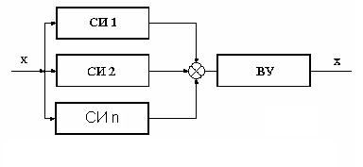
Методы повышения точности измерений
способ уменьшения составляющей систематической погрешности на статистической обработке результатов многоканальных измерений
Величину х измеряют с использованием n идентичных параллельных каналов СИ1, СИ2, СИn. Результат х вырабатывается вычислительным устройством ВУ по алгоритму поиска математического ожидания и дисперсии измеряемой величины.

Slide 60
Динамические характеристики преобразователей
Датчики в отдельности и измерительные системы в целом предназначены для работы в нестационарных условиях, т.е. обычно измеряемая величина не является постоянной, а зависит от времени. Поэтому для измерительных систем важно свести к минимуму запаздывание в показаниях при изменении измеряемой величины.
Зависимость показаний измерительной системы от измеряемой величины в нестационарных условиях носит название динамической характеристики.

Slide 61
Динамические характеристики преобразователей
Вид динамической характеристики зависит от характера изменения измеряемой величины. Физические явления, определяющие динамические характеристики, весьма сложны, поэтому аналитическое определение динамических характеристик весьма затруднено. Обычно динамические характеристики определяют опытным путем, как изменение выходного сигнала у при известном изменении входной величины х.
Графическое изображение изменения во времени выходной величины при скачкообразном изменении входной представляет из себя переходный процесс.
Измерительная система реагирует на изменение измеряемого параметра не сразу, не мгновенно, а спустя некоторое время после единичного воздействия на измеряемый параметр.

Slide 62
Динамические характеристики преобразователей
Время запаздывания (или время начала реагирования) τ_{з}– это время от момента изменения значения измеряемой величины на входе прибора до момента начала изменения выходного сигнала.
Время переходного процесса T – это время, в течение которого значения выходного сигнала после изменения измеряемой величины входят в 5% зону установившегося значения (Хd=0,95, где Хd – значение выходного сигнала в динамических условиях).
Полное время переходного процесса (полное время установления показаний) Тп – это время от момента изменения измеряемой величины на входе в измерительную систему до момента, когда значение выходного сигнала не изменяется.
Если говорить о математическом описании кривой переходного процесса, то в большинстве случаев эту кривую можно описать экспоненциальной зависимостью. В этом случае период времени, в течение которого значение выходного сигнала с момента начала его изменения достигает 0,632 от разности между установившимся и начальным его значениями, называется постоянной времени τ_{п}.
Если график переходного процесса не описывается уравнением экспоненты, то постоянную времени для этого случая можно определить, построив проекцию на ось времени отрезка касательной, проведенной в точке перегиба графика.

Slide 63
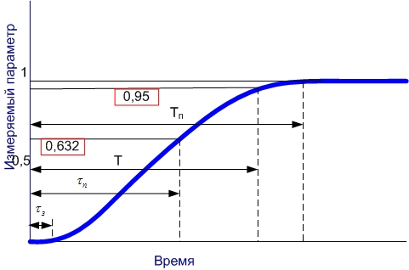
Динамические характеристики преобразователей

Slide 64
